Slide 1
Углубленный курс информатики
Численные методы решения систем обыкновенных
дифференциальных уравнений
на примере кинетики химических реакций
Чузлов Вячеслав Алексеевич
к.т.н., доцент ОХИ ИШПР

Slide 2
ЗАКОН ДЕЙСТВУЮЩИХ МАСС
Скорость химической реакции прямо пропорциональна произведению концентраций реагирующих веществ, возведенных в степени, равные их стехиометрическим коэффициентам.
Изменение концентрации каждого компонента во времени:
Пусть дана схема химической реакции:
Скорость данной реакции можно выразить:
где k – константа скорости химической реакции; C_{A1}, C_{A2}, C_{A3}, C_{B} – концентрации веществ (моль/л), участвующих в химической реакции, n₁, n₂, n₃ – стехиометрические коэффициенты в уравнении реакции.

Slide 3
ПРИМЕР
Пусть дана схема химической реакции:
Константы скоростей реакций:
k₁ = 0.85
k₂ = 0.1
С_{А}, С_{В} – концентрации компонентов А и В
Необходимо определить изменение концентраций каждого компонента по времени методами Эйлера и Рунге-Кутты на отрезке [0; 1] с шагом h = 0.1.
Начальные условия: C_{A}(0) = 1 (моль / л); C_{B}(0) = 0 (моль / л).

Slide 4
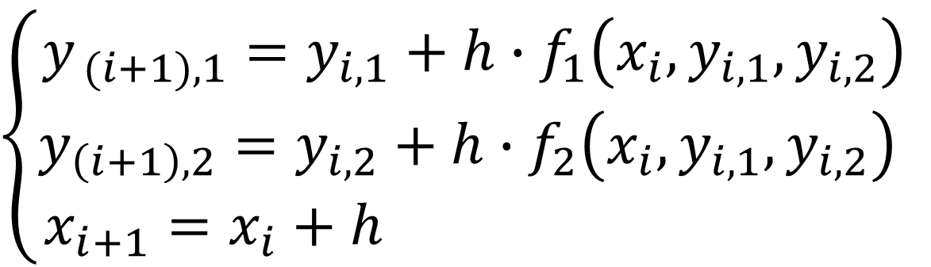
МЕТОД ЭЙЛЕРА
Формула Эйлера:
$$\left\{\begin{aligned}y_{ (i+1),1}=y_{i,1}+h∙f_{1}\left(x_{i},y_{i,1},y_{i,2}\right) \\ y_{\left(i+1\right),2}=y_{i,2}+h∙f_{2}\left(x_{i},y_{i,1},y_{i,2}\right) \\ x_{i+1}=x_{i}+h \end{aligned}\right.$$
где h – шаг вычисления; f(x_{i}, y_{i,j}) – правая часть дифференциального уравнения

Slide 5
РЕАЛИЗАЦИЯ
function equations(time: real; c, k: array of real): array of real; begin result := ArrFill(c.Length, 0.0); result[0] := -k[0] * c[0] + k[1] * c[1]; result[1] := k[0] * c[0] - k[1] * c[1] end; function Eiler(f: function(time: real; c, k: array of real): array of real; time, c0, k: array of real; h: real): array of array of real; begin var count := Trunc((time[1] - time[0]) / h) + 1; SetLength(result, count); for var i := 0 to result.High do SetLength(result[i], c0.Length); var t := time[0]; result[0] := c0; for var i := 1 to count-1 do begin var right_parts := f(t, result[i-1], k); for var j := 0 to result[i].High do result[i][j] := result[i-1][j] + h * right_parts[j]; t += h end; end;
begin var time := Arr(0.0, 1.0); var c0 := Arr(1.0, 0.0); var k := Arr(0.85, 0.1); var c := Eiler(equations, time, c0, k, 0.1); for var i := 0 to c.High do begin for var j := 0 to c[i].High do write(c[i][j]:8:4); writeln end; end.
1.0000 0.0000 0.9150 0.0850 0.8381 0.1619 0.7685 0.2315 0.7055 0.2945 0.6484 0.3516 0.5968 0.4032 0.5501 0.4499 0.5079 0.4921 0.4696 0.5304 0.4350 0.5650

Slide 6
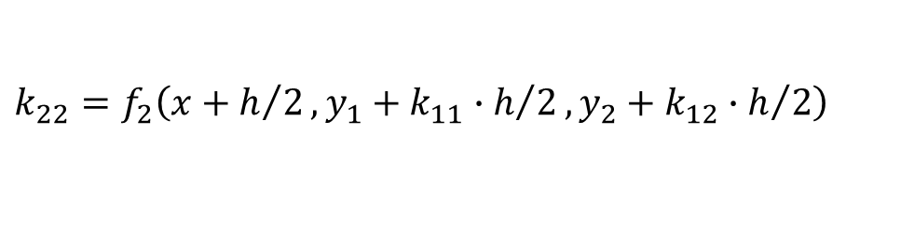
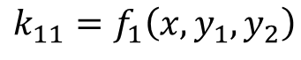
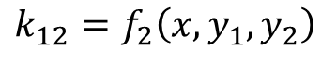
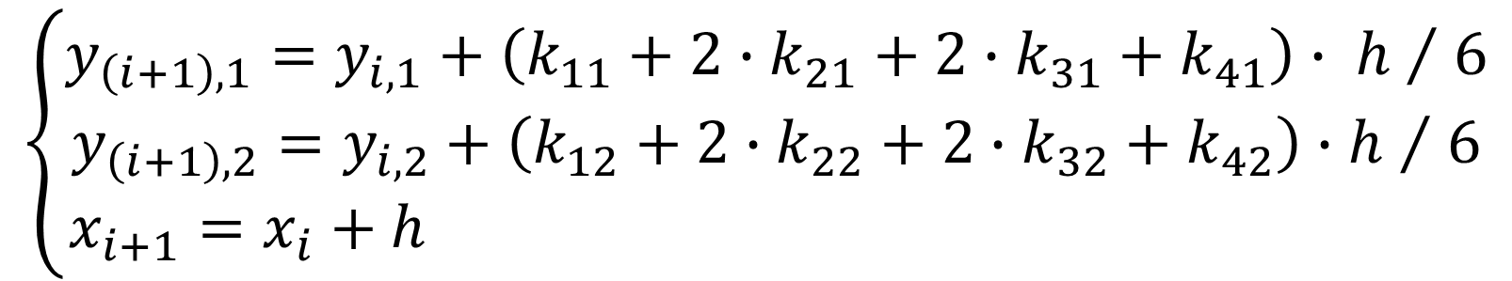
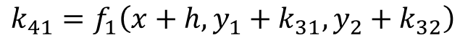
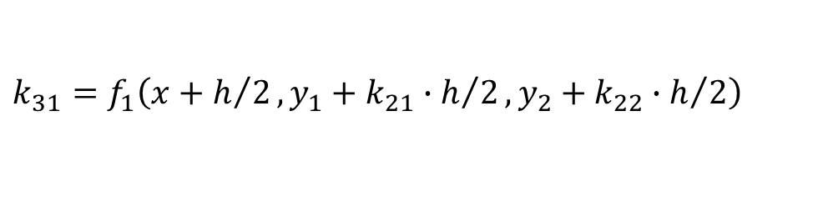
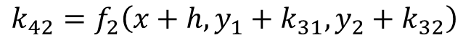
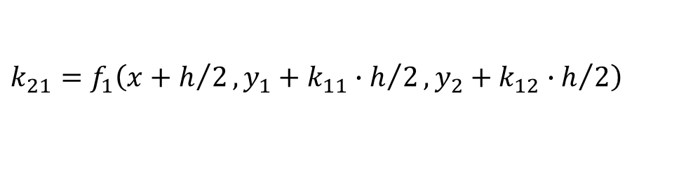
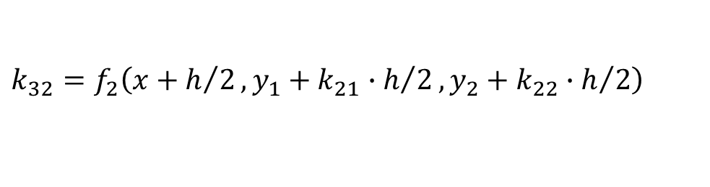
МЕТОД РУНГЕ-КУТТЫ
$$\left\{\begin{aligned}y_{\left(i+1\right),1}=y_{i,1}+{\left(k_{11}+2∙k_{21}+2∙k_{31}+k_{41}\right)∙ h }/{ 6} \\ y_{\left(i+1\right),2}=y_{i,2}+{\left(k_{12}+2∙k_{22}+2∙k_{32}+k_{42}\right)∙h }/{ 6} \\ x_{i+1}=x_{i}+h \end{aligned}\right.$$
$$k_{11}=f_{1}\left(x, y_{1}, y_{2}\right)$$
$$k_{12}=f_{2}\left(x, y_{1}, y_{2}\right)$$
$$k_{21}=f_{1}\left(x+h/2, y_{1}+{k_{11}∙h}/2, y_{2}+{k_{12}∙h}/2\right)$$
$$k_{22}=f_{2}\left(x+h/2, y_{1}+{k_{11}∙h}/2, y_{2}+{k_{12}∙h}/2\right)$$
$$k_{31}=f_{1}\left(x+h/2, y_{1}+{k_{21}∙h}/2, y_{2}+{k_{22}∙h}/2\right)$$
$$k_{32}=f_{2}\left(x+h/2, y_{1}+{k_{21}∙h}/2, y_{2}+{k_{22}∙h}/2\right)$$
$$k_{41}=f_{1}\left(x+h, y_{1}+k_{31}, y_{2}+k_{32}\right)$$
$$k_{42}=f_{2}\left(x+h, y_{1}+k_{31}, y_{2}+k_{32}\right)$$
где h – шаг вычисления;
f(x_{i}, y_{i,j}) – правая часть дифференциального уравнения

Slide 7
РЕАЛИЗАЦИЯ
function equations(time: real; c, k: array of real): array of real; begin result := ArrFill(c.Length, 0.0); result[0] := -k[0] * c[0] + k[1] * c[1]; result[1] := k[0] * c[0] - k[1] * c[1] end; function RK(f: function(time: real; c, k: array of real): array of real; time, c0, k: array of real; h: real): array of array of real; function sum(a: real; arr1, arr2: array of real): array of real; begin result := ArrFill(arr1.Length, 0.0); for var i := 0 to result.High do result[i] += arr1[i] + a * arr2[i] end; begin var count := Trunc((time[1] - time[0]) / h) + 1; SetLength(result, count); for var i := 0 to result.High do SetLength(result[i], c0.Length);
var t := time[0]; var k1, k2, k3, k4: array of real; result[0] := c0; for var i := 1 to count-1 do begin k1 := f(t, result[i-1], k); k2 := f(t + h / 2, sum(h / 2, result[i-1], k1), k); k3 := f(t + h / 2, sum(h / 2, result[i-1], k2), k); k4 := f(t + h, sum(h, result[i-1], k3), k); for var j := 0 to result[i].High do result[i][j] := result[i-1][j] + h / 6 * (k1[j] + 2 * k2[j] + 2 * k3[j] + k4[j]); t += h end; end;

Slide 8
РЕАЛИЗАЦИЯ
begin var time := Arr(0.0, 1.0); var c0 := Arr(1.0, 0.0); var k := Arr(0.85, 0.1); var c := RK(equations, time, c0, k, 0.1); for var i := 0 to c.High do begin for var j := 0 to c[i].High do write(c[i][j]:8:4); writeln end; end.
1.0000 0.0000 0.9189 0.0811 0.8452 0.1548 0.7781 0.2219 0.7171 0.2829 0.6617 0.3383 0.6113 0.3887 0.5654 0.4346 0.5237 0.4763 0.4858 0.5142 0.4513 0.5487

Slide 9
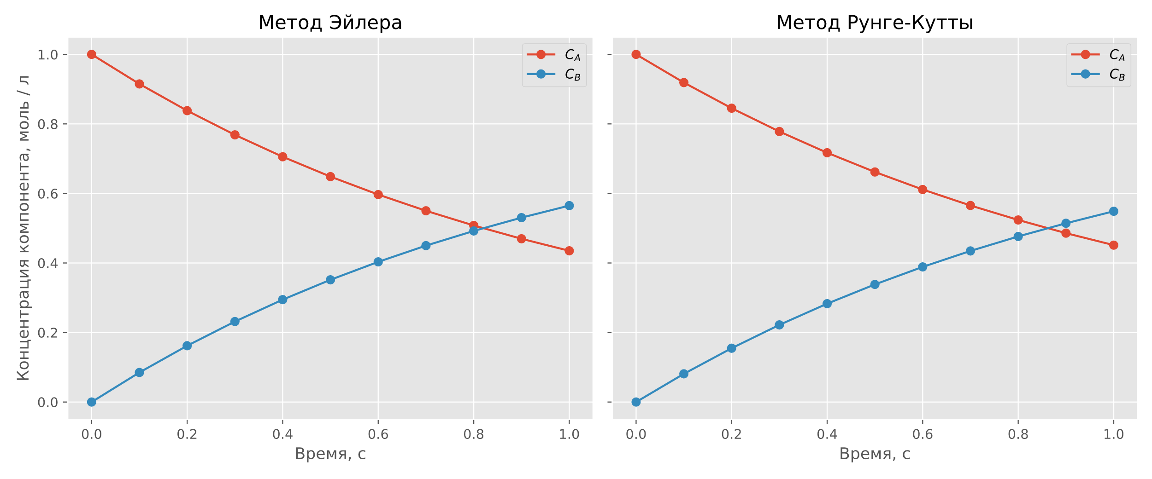
Изменение концентрации компонентов по времени

Slide 10
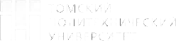
Задание 1
10
Дана схема химических превращений:
C_{A0} = 0.8 (моль / л);
С_{В0} = 0.2 (моль / л);
С_{С0} = 0.0 (моль / л).
k₁ = 0.6 (c⁻¹);
k₂ = 0.26 (c⁻¹);
k₃ = 0.1 (c⁻¹).
Решите систему дифференциальных уравнений изменения концентраций веществ во времени методами Эйлера и Рунге-Кутты на отрезке [0; 2] с шагом h = 0.1. По результатам расчетов постройте зависимость С(t) для каждого компонента в MS Office Excel.

Slide 11
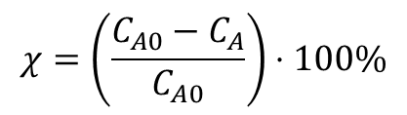
Задание 2
11
Дана схема химических превращений:
С_{А0} = 0.7 (моль / л) | k₁ = 0.21 (c⁻¹)
С_{B0} = 0.0 (моль / л) | k₂ = 0.12 (c⁻¹)
C_{C0} = 0.0 (моль / л) | k₃ = 0.18 (c⁻¹)
Решите систему дифференциальных уравнений изменения концентраций веществ во времени методами Эйлера и Рунге-Кутты на отрезке [0; 10] с шагом h = 1. Определите значение степени превращения компонента А на каждом отрезке времени. Степень превращения вещества А определяется по следующей формуле:
$$χ=\left(\frac{C_{A0}−C_{A}}{C_{A0}}\right)⋅100\%$$
Дополнительно по желанию:
Определите значение времени t, при котором степень превращения вещества А превысит 98 %.

Slide 12



КОНТАКТНАЯ ИНФОРМАЦИЯ
ЧУЗЛОВ ВЯЧЕСЛАВ АЛЕКСЕЕВИЧ
к.т.н., доцент ОХИ ИШПР
Учебный корпус №2, ауд. 136
+7-962-782-66-15
chuva@tpu.ru

